Slide 1
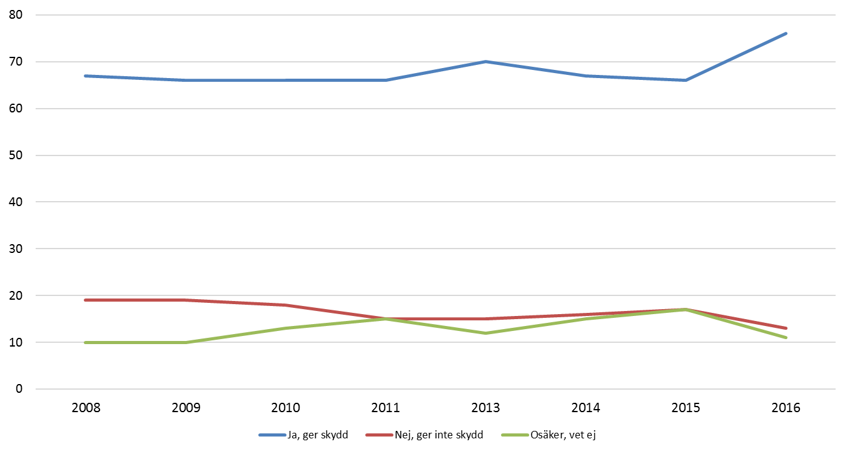
AGS-ersättning vid sjukdom

Slide 2
AGS-ersättning vid sjukdom
Kvalifikationsvillkor för att Sara ska få ersättning från AGS:
Försäkringen gäller vid sjukdom för den som har ersättning från Försäkringskassan.
För att försäkringen ska gälla måste anställningen ha varat i minst 90 dagar. Anställning hos flera arbetsgivare med AGS får räknas ihop.
Den försäkrade ska ha en sjukpenninggrundande inkomst och arbetsförmågan måste vara minst 25 procent sedan minst en vecka.
Ersättning kan betalas ut längst till och med månaden innan den försäkrade fyller 65 år.
Om anställningen upphör kan försäkringen fortsätta gälla som längst i 720 dagar.

Slide 3
AGS-ersättning vid sjukdom
Vilken ersättning kan Sara få?
Ersättning betalas ut efter det att sjuklöneperioden är slut, det vill säga från och med dag 15.
Den som har sjukpenning eller rehabiliteringspenning kan få dagsersättning från och med sjukdag 15 och som längst till och med sjukdag 360.
När sjukpenning betalas ut med 80 procent är dagsersättningen 12.5 procent av sjukpenningen. När sjukpenningen är 75 procent är dagsersättningen 13,3 procent av sjukpenningen.
Den som har sjuk- eller aktivitetsersättning kan få månadsersättning från AGS. Ersättningen baseras på den sjukpenninggrundande inkomsten med olika belopp enligt särskild tabell.
Vid sjukdom kan även inbetalningarna till avtalspensionen betalas av premiebefrielseförsäkringen.

Slide 4
AGS-ersättning vid sjukdom
Diagnos | Ersättning, kronor per månad
 | Dag 1 – 30* | Dag 31 – 90 | Dag 91 –180 | Dag 181 – 364 | Dag 365 -
Psykiska sjukdomar | 18 270 (78%) | 17 986 (77%) | 17 986 (77 %) | 17 989 (77 %)
Sårskada på underarm | 18 270 (78%) | 17 986 (77%) | 17 986 (77 %) | 17 989 (77 %) | 16 862 (72 %)
Bröstcancer | 18 270 (78%) | 17 986 (77%) | 17 986 (77 %) | 17 989 (77 %) | 17 989 (77 %)
+ AGS | 19 469 (83 %) | 20 234 (86 %) | 20 234 (86 %) | 20 234 (86 %) | 17 989 (77 %)
OBS!
*inklusive sjuklön

Slide 5
AGS-ersättning vid sjukdom
Privat arbetare Dag 15-90
Lön 23 500 20 230
Lön 29 000 24 100
Lön 35 000 24 100
Före skatt. Det är Försäkringskassan och AFA Försäkring som betalar.
Privat tjänsteman/KL-anställd
Lön 23 500 20 330
Lön 29 000 25 130
Lön 35 000 30 530
Före skatt. Det är Försäkringskassan och arbetsgivaren som betalar.

Slide 6
Ersättning vid månads-belopp/sjukersättning
Privat
Sjukpenninggrund vid insjuknandet
320 000 – 321 000 4 000
321 000 – 4 013
Listan förändras med förhandling
Ersätts sen över tak 7.5 pbb med 65 %
Kommun/Landsting
Sjukpenninggrund vid insjuknandet
331 000 – 332 000 4 138
332 000 – 4 150
Listan förändras med pbb.
Ersätts sen över tak 7.5 pbb med 65 %

Slide 7
AGS-rehab vid sjukdom
Om Sara skulle behöva rehabiliteringsåtgärder på arbetsplatsen kan arbetsgivaren få en del av kostnaden från AGS-fonden.
Exempel på insatser är samtalsstöd hos psykolog eller psykoterapeut, kurser i stresshantering och livsstilsförändring eller beroendebehandling (dock inte köp- eller spelberoende). Även för inköp av kurs för omskolning.
Stöd lämnas inte för lönekostnader, medicinsk behandling, hjälpmedel, utredningar.
Arbetsgivaren kan få upp till hälften av kostnaden från AGS-fonden.
Även den som är arbetslös kan få stöd om denne omfattas av efterskydd i AGS. Då kan stödet uppgå till 75 procent av kostnaden, dock högst 37 500 kronor.

Slide 8
AGS-ersättning vid sjukdom
Att tänka på:
Numera kan arbetsgivaren anmäla till AGS. AFA har därför nya rutiner för att ta in uppgifter från den försäkrade. De skickar brev och ber om svar på vissa frågor som antingen kan besvaras på webben eller genom att ringa till AFA. Ett snabbt svar innebär en snabbare reglering av ärendet.
De vanligaste avslagsorsakerna är antingen ”försäkringsavtal saknas” eller ”tjänsteman”. Beror till stor del på att webbanmälan nu är möjlig.
Utöver detta är de vanligaste avslagsorsakerna ”arbetsskada”, ”kvalifikationstid saknas” eller ”efterskydd har upphört”. Vid avslag ”arbetsskada” skickar AFA ärendet vidare till TFA.

